Slide 1
Övningsbank 5 mot 5

Slide 2
Förklaring:
Utifrån vår spelide, vision och vår spelarutbildningsplan har vi tagit fram dessa övningar till er ledare. Ni får självklart använda vilka övningar ni vill men tanken med dessa är att de ska vara ett hjälpmedel för att kunna träna på “rätt saker” i varje åldersgrupp.
I övningsbanken för 5 mot 5 är det främst övningar som fokuserar på spelarnas individuella färdigheter. Övningarna är främst färdighetsövningar. Försök dela upp så att spelarna inte spelar fler än 5v5 så att de får röra bollen så mycket som möjligt. I den här åldern fokuserar vi på anfallsspelet, försvarsspelet kommer senare.

Slide 3
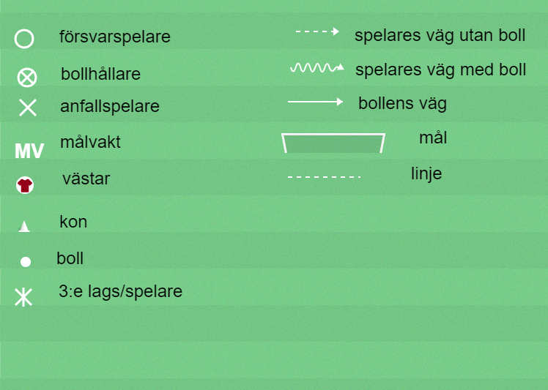

Slide 4
Vad vi ska träna på: 5 mot 5 (8-9 år)
Spelarens färdigheter anfallsspel: Driva, passa (kort), ta emot bollen, vända, utmana, finta, dribbla, skjuta.
Spelarens färdigheter försvarsspel: pressa, markera, bryta
Lagets metoder anfallsspel: Spelbarhet

Slide 5
Spelarens färdigheter: driva, vända, utmana, finta och dribbla
När vi tränar på detta, påminn spelarna om att de ska träna på att lyfta blicken, alltså att inte kolla ner på bollen hela tiden samt försöka ha så många tillslag på bollen som möjligt. Träna även på att skydda bollen med kroppen och att ha kroppen mellan bollen och sin motståndare.
Att spelarna ska kunna växla tempo, tex att när spelaren utmanar en motståndare ska hen göra en tempoväxling efter en fint.

Slide 6
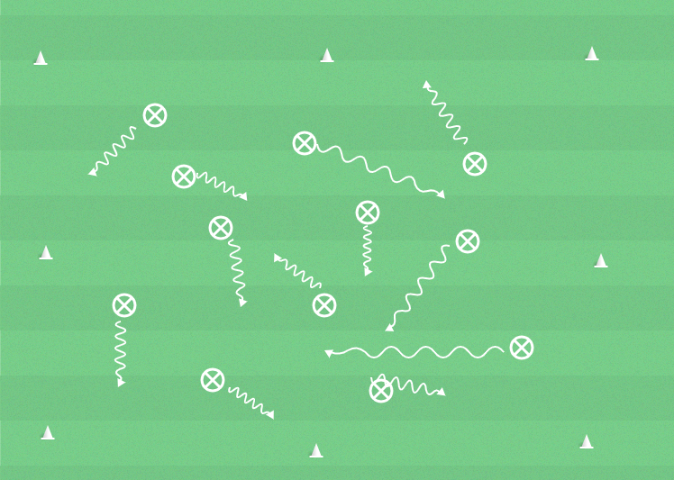
Spelarens färdigheter: Driva och vända
Vad: Driva och vända.
Varför: För att bli bekväm med att driva och vända med bollen
Hur: Genom att ta många och snabba tillslag på bollen. Öva på att titta upp och inte hela tiden kolla på bollen.
Organisation: Alla spelare som är tillgängliga har varsin boll. Ytan varierar beroende på hur många spelare, förslagsvis 20x20m (minska för att göra svårare).
Anvisningar: Låt alla spelare driva runt bollen i ytan på olika sätt. Höger, vänster, insida, utsida, sula osv. Stegring på övning: Lägg in olika kommandon, tex 1=sitt på bollen, 2=knä på bollen, 3=fint. Avsluta med att tävla genom att låta spelarna sparka bort varandras bollar tills det är en kvar.

Slide 7
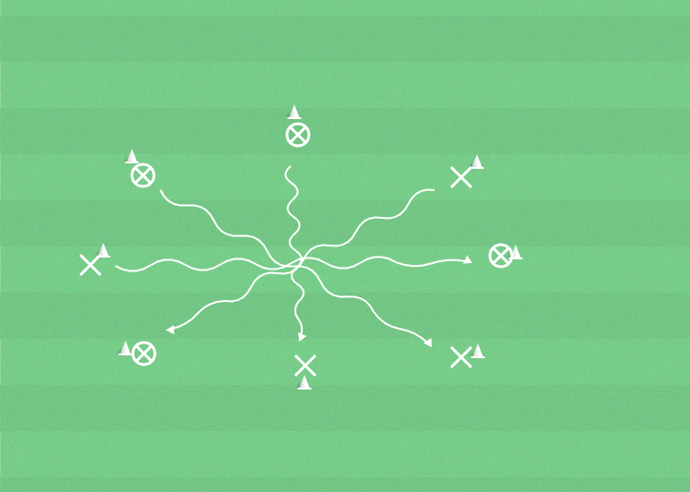
Spelarens färdigheter: Driva och vända
Varför: För att spelarna ska bli bekväma med bollen på små ytor och hålla hög fart. Hur: Bollen nära fötterna, lyft blicken, aldrig bli stillastående (anpassa farten eller välj en annan väg att driva.)
Organisation: Ställ 8 koner i en cirkel med 8 meter i diameter (man kan köra med mindre men måste vara ett jämt antal.) Man jobbar till en början mellan den konen man står vid och den rakt över.
Anvisningar: En boll per-och sedan driver man över och lämnar bollen till den personen som står först vid den andra konen och ställer sist i det ledet. Variera med att köra bara höger eller vänster fot, insida, utsida, sula, baklänges, bollhållaren blundar och driver över till andra konen och blir guidad av spelaren bakom sig. Stegring: Förminska ytan. Ledare kan ställa sig inne i ytan för att skapa ett hinder de måste ta sig förbi.

Slide 8
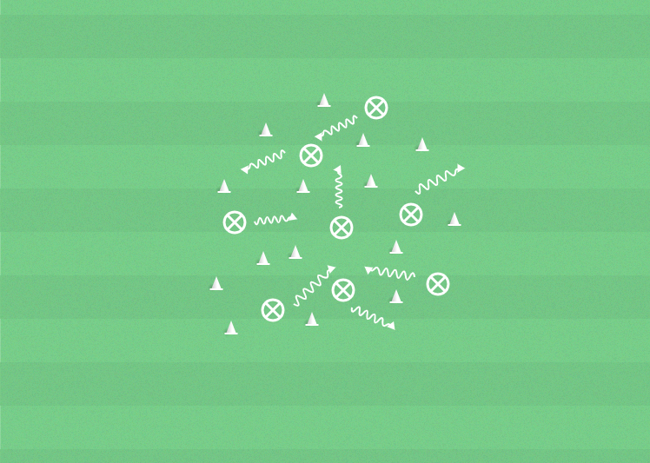
Spelarens färdigheter: Driva och vända
Vad: Driva och vända.
Varför: För att bli bekväm med att driva och vända med bollen
Hur: Genom att ta många och snabba tillslag på bollen. Öva på att titta upp och inte hela tiden kolla på bollen.
Organisation: Alla spelare som är tillgängliga har varsin boll. Lägg ut koner och låt spelarna driva mellan konerna (minska för att göra svårare).
Anvisningar: Låt alla spelare driva runt bollen i ytan på olika sätt utan att nudda konerna. Höger, vänster, insida, utsida, sula osv.

Slide 9
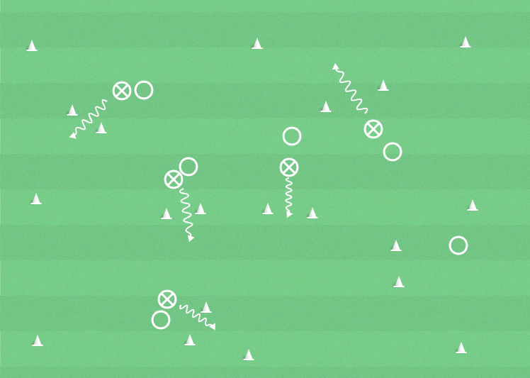
Spelarens färdigheter: Driva, vända, utmana, finta och dribbla
Vad: Driva, vända, utmana, finta och dribbla.
Varför: För att bli bekväm med att driva och vända med bollen och våga försöka ta sig förbi sin motståndare.
Hur: Skydda bollen med kroppen. Tempoväxling efter fint.
Organisation: 40x20m. Lägg in 6-8 kon mål i ytan. Dela in spelarna 2 och 2 med en boll.
Anvisningar: Spelarna spelar mot varandra i förslagsvis 30-45 sek, upprepa 4-5 ggr (helst byter spelarna så att de spelar mot en ny spelare). Spelarna får poäng genom att driva igenom kon målen.

Slide 10
Spelarens färdigheter: ta emot, passa och perception. Lagets metoder: spelbarhet
När vi tränar på detta. Var hela tiden noga med att spelarna ska sträva efter att bli rättvända eller halvt rättvända och passa på kompisens bortre fot.
Försök även få spelarna att jobba med perception. Att de ska vrida på huvudet för att se vad hen har omkring sig för att snabbare kunna agera med bollen.
När vi jobbar med spelbarhet försökt då tydligt visa vad det innebär. Tex att man inte ska stå bakom en motståndare i “passningsskugga”.
https://www.youtube.com/watch?v=00d3PIMkr3Y&t=2s

Slide 11
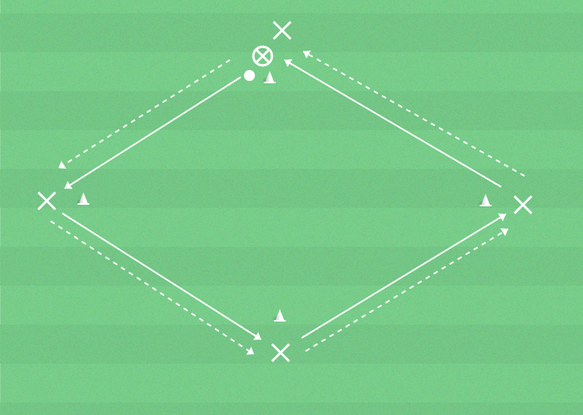
Spelarens färdigheter: Ta emot och passa
Vad: Ta emot och passa.
Varför: För att bli bekväm med att ta emot och passa bollen
Hur: Genom att ta emot bollen med “bortre fot” och sedan passa med andra.
Organisation: En diamant på cirka 5x5m. En spelare vid varje kon. Två spelare vid konen där man startar med bollen.
Anvisningar: Spelarna ska passa bollen till varandra i diamanten. Viktigt att passningen är på bortre foten. Använd två tillslag. Öka svårighetsgrad genom att löpa ll motsatt riktning emot vart passningen gick. Stegering lägg in två kvadrater

Slide 12
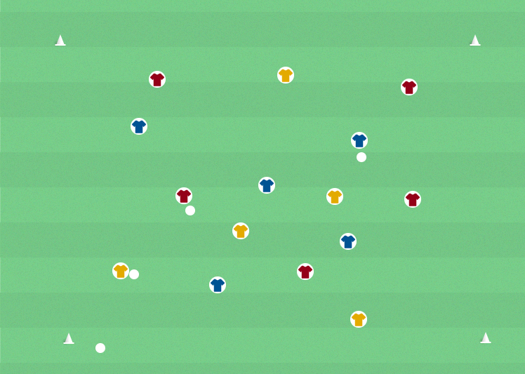
Spelarens färdigheter: ta emot, passa och perception. Lagets metoder: spelbarhet
Vad: Ta emot, passa och perception.
Varför: För att bli bekväm med att ta emot och passa bollen samt träna på att vrida på huvudet och orientera sig
Hur: Genom att ta emot bollen med “bortre fot” och sedan passa med andra. Vrida på huvudet för att “scanna av” vart medspelare och motspelare befinner sig.
Organisation: Yta cirka 30x20m på cirka 15 spelare, dela upp spelarna i tre lag med varsin boll.
Anvisningar: Spelarna ska sträva efter att hålla bollen inom laget. Variera och bestäm antal tillslag 1,2 eller 3. Utveckla genom att ge spelarna olika nummer, nr 1 får bara passa nr 2, nr 2 passar nr 3 osv

Slide 13
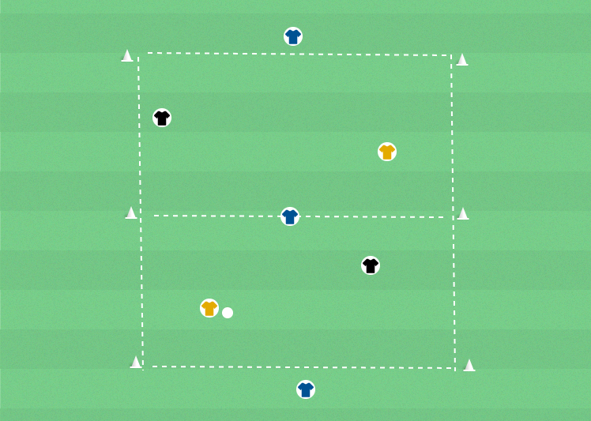
Spelarens färdigheter: ta emot, passa och perception. Lagets metoder: spelbarhet
Vad: Ta emot, passa och perception.
Varför: För att bli bekväm med att ta emot och passa bollen samt träna på att vrida på huvudet och orientera sig
Hur: Gör sig spelbar samt försöka vinkla upp kroppen för att vara halvträttvänd. Vrida på huvudet för att “scanna av” vart medspelare och motspelare befinner sig.
Organisation: Två zoner 10x8m cirka med en spelare från varje lag i båda zonerna (svart/gul). En tredje lag (blå på bilden) är jokrar.
Anvisningar: Spelarna ska sträva efter att hålla bollen inom laget. Kan lägga in att de ska nå ett visst antal pass för att få poäng.

Slide 14
Spelarens färdigheter: skott
Tränar vi skott, håll det då enkelt. Försök så att varje spelare hinner med så många skott som möjligt.
Tips är att kolla in Eija Feodoroff på Youtube eller instagram. Sammanfattning av vad hon säger. 1: lyft på ditt stödjebenet när du skjuter, 2: det är farten på din pendel (benet du pendlar med när du skjuter) som avgör hur hårt skottet kommer bli. Snabb pendel=hårt skott
https://www.youtube.com/watch?v=I7SS9w7qoZA

Slide 15
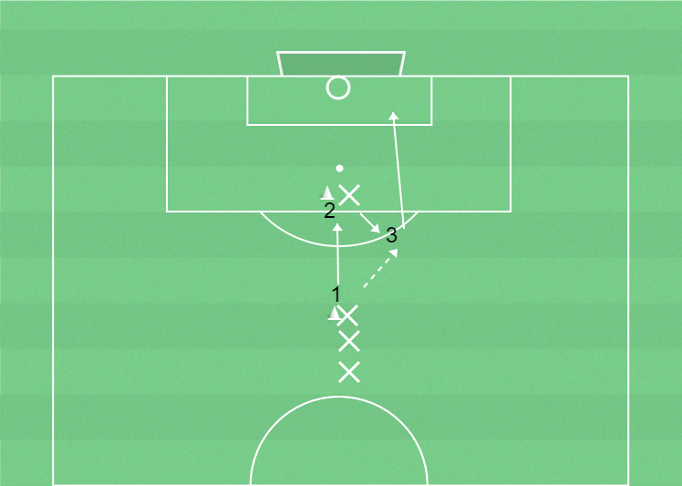
Spelarens färdigheter: skott
Vad: Skott
Varför: För att kunna avsluta och göra mål
Hur: Med en eller två touch ta avslut. Träffa bollen lite snett högt upp på vristen, ha en kort och snabb pendel och lyft stödjebenet från marken när du skjuter.
Organisation: Ställ en kon i höjd med straffområdeslinjen och en annan 10 m längre upp. Placera mellan 3-4 spelare vid varje kon. Eller om en ledare står vid konen vid straffområdeslinjen. Ha helst flera mål så att ni är max 4-5 spelare per mål.
Anvisningar: Spelare 1 passar till spelare 2. Spelare 2 passar sedan tillbaka bollen till spelare 1 som på ett eller två tillslag ska ta avslut.

Slide 16
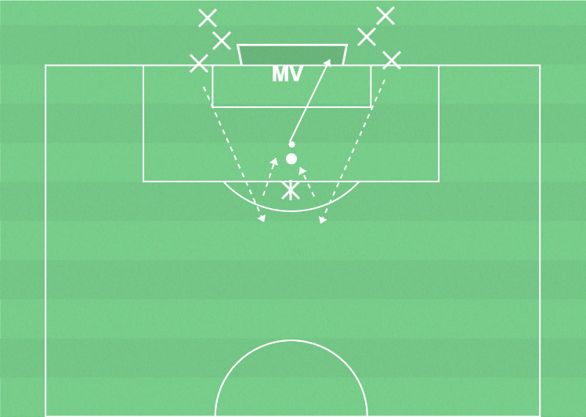
Spelarens färdigheter: skott mm
Vad: Skott
Varför: För att kunna avsluta och göra mål
Hur: Med en eller två touch ta avslut. Träffa bollen lite snett högt upp på vristen, ha en kort och snabb pendel och lyft stödjebenet från marken när du skjuter.
Organisation: Dela upp spelarna hälften vid varje stolpe. Ställ en ledare vid straffområdeslinjen med boll. Ha helst flera mål så att ni är max 4-5 spelare per mål.
Anvisningar: Vid signal från ledare springer spelarna längst fram i ledet runt ledarna och de blir sedan spel 1v1 där man ska ta avslut så snabbt som möjligt.

Slide 17
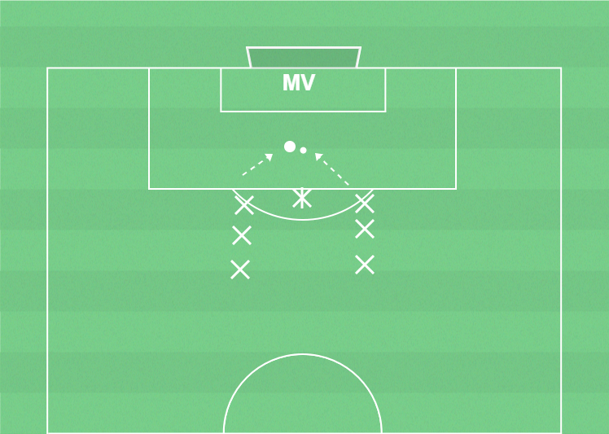
Spelarens färdigheter: skott mm
Vad: Skott
Varför: För att kunna avsluta och göra mål
Hur: Med en eller två touch ta avslut. Träffa bollen lite snett högt upp på vristen, ha en kort och snabb pendel och lyft stödjebenet från marken när du skjuter.
Organisation: Dela upp spelarna hälften vid två led vid straffområdeslinjen. Ställ en ledare vid straffområdeslinjen med boll. Ha helst fler mål så att ni är max 4-5 spelare per mål.
Anvisningar: Ledare kastar fram bollen och då ska de spelare som står först i ledet försöka ta bollen och snabbt ta avslut. Kan utveckla övningen genom att låta spelarna tex sitta eller ligga ner.

